Slide 1

Rancang Bangun Sistem Kontrol Pintu Otomatis Ganda dengan Isolasi Optocoupler dan Mekanisme Docking Charging Berbasis Arduino Mega dan ESP32
NAMA
NIM
PEMBIMBING
: YANUARDI
: 221344031
:Ir. Hertog Nugroho, M.Sc., Ph.D.
D4 TEKNIK TELEKOMUNIKASI
JURUSAN TEKNIK ELEKTRO
POLITEKNIK NEGERI BANDUNG 2025

Slide 2
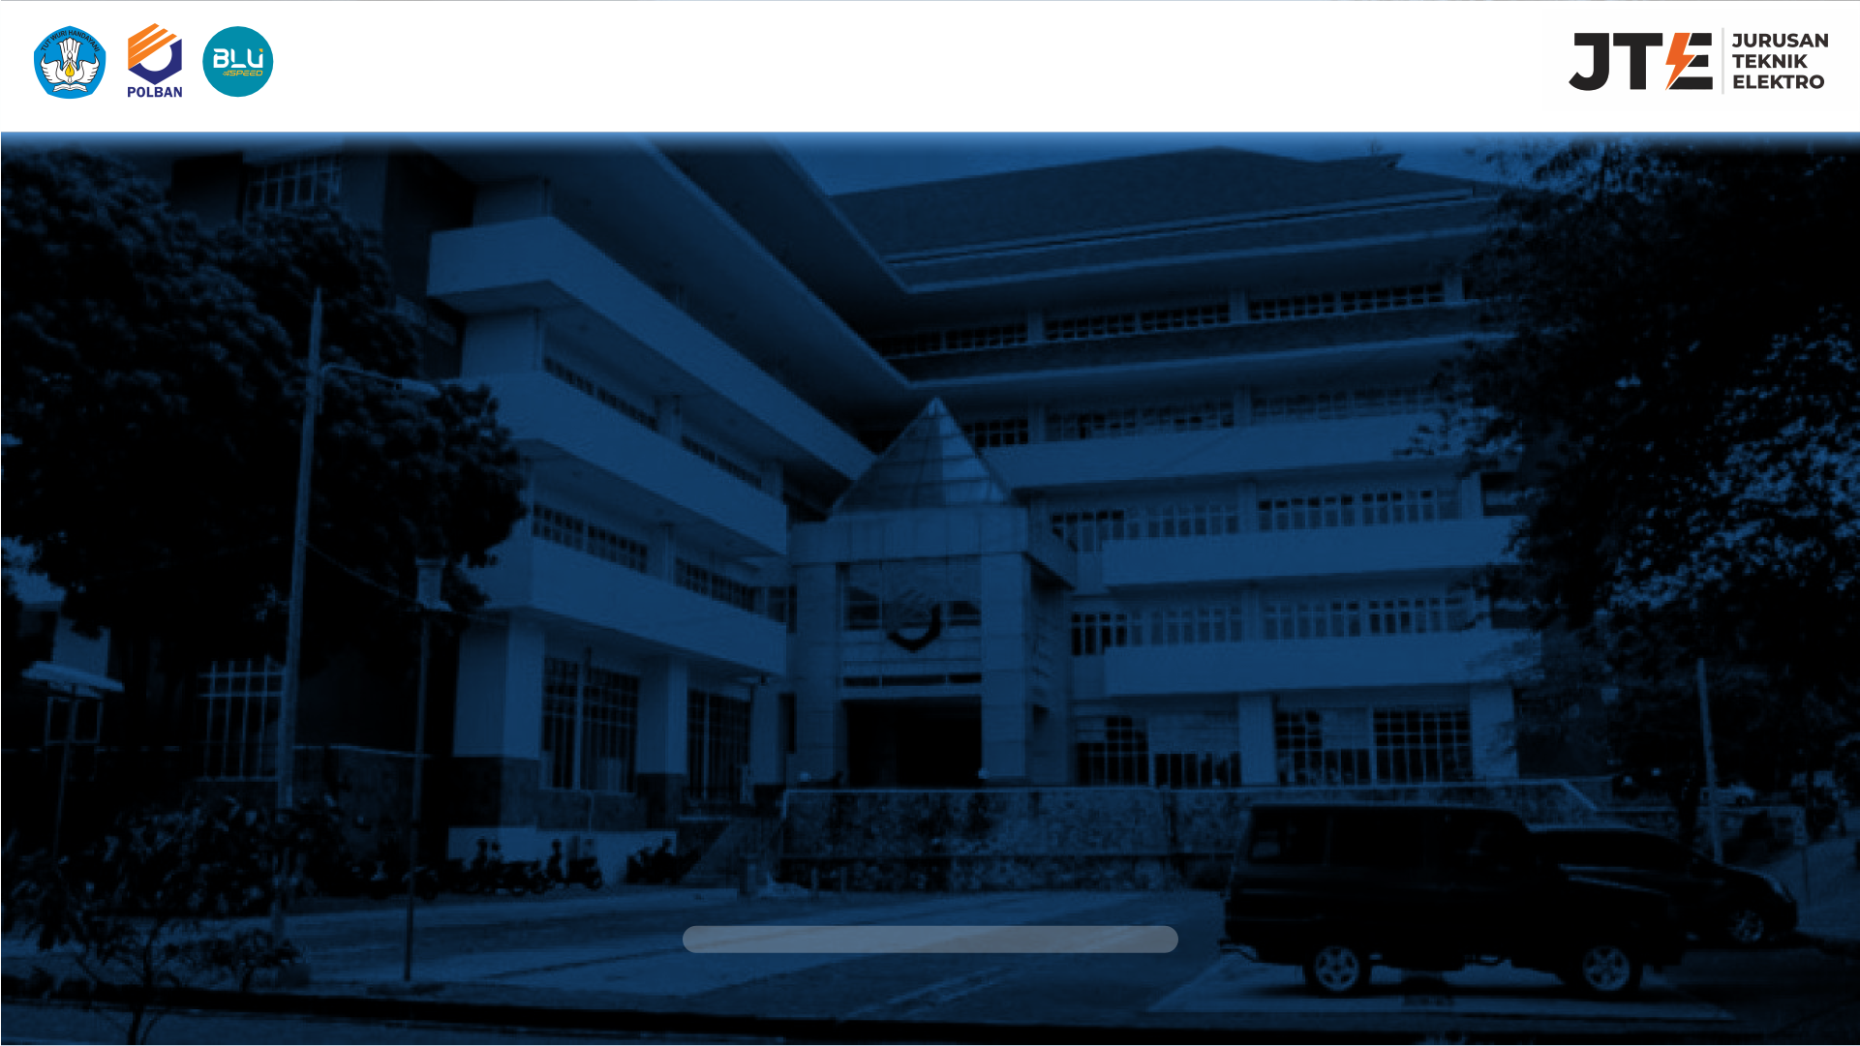
Latar Belakang & Tujuan
Kebutuhan Otomasi: Stasiun drone memerlukan pintu yang bergerak presisi dan aman.
Isu Keamanan: Noise dari motor torsi tinggi berisiko merusak mikrokontroler.
Integrasi IoT: Kebutuhan monitoring nirkabel tanpa delay.
Charging: Mekanisme pengisian daya harus otomatis dan aman (interlock).
Latar Belakang
Notes:
Sistem otomasi semakin berkembang pesat dalam berbagai industri, termasuk dalam aplikasi drone docking station. Perkembangan teknologi ini menciptakan kebutuhan akan sistem kontrol pintu yang presisi, aman, dan terintegrasi dengan baik. 4 masalah
Pertama, Kebutuhan Otomasi: Stasiun docking drone memerlukan pintu yang dapat bergerak secara presisi dan aman. Sistem ini harus mampu membuka pintu secara otomatis ketika drone akan mendarat atau lepas landas, dan menutupnya kembali untuk melindungi drone saat tersimpan.
Kedua, Isu Keamanan Elektrik: Noise atau lonjakan arus yang dihasilkan oleh motor stepper dengan torsi tinggi berisiko merusak mikrokontroler dan komponen sensitif lainnya. Oleh karena itu, diperlukan isolasi sinyal yang efektif.
Ketiga, Kebutuhan Integrasi IoT: Sistem harus mendukung monitoring dan pengendalian secara nirkabel melalui teknologi WiFi, tanpa adanya delay yang signifikan dalam respons perintah.
Keempat, Mekanisme Charging Otomatis: Proses pengisian daya drone harus berjalan secara otomatis dan aman, hanya ketika pintu dalam kondisi tertutup penuh, untuk mencegah terjadinya arus pendek atau interferensi mekanis.

Slide 3
Latar Belakang & Tujuan
Sinkronisasi : Mengatur dua motor stepper dengan jeda presisi.
Charging : Mekanisme charging otomatis dengan interlock.
Proteksi : Isolasi Optocoupler & Limit Switch untuk keamanan.
IoT Monitor : Web server ESP32 untuk kontrol real-time.
Tujuan
Notes:
Pertama, Sinkronisasi Motor: Merancang dan mengimplementasikan sistem yang mampu mengatur dua motor stepper dengan jeda waktu yang presisi. Motor dapat bergerak secara bersamaan atau terpisah sesuai perintah yang diberikan.
Kedua, Mekanisme Charging Otomatis: Mengembangkan mekanisme docking charging yang dilengkapi dengan interlock system. Relay pengisian daya hanya akan aktif ketika kedua pintu dalam kondisi tertutup sempurna.
Ketiga, Sistem Proteksi Komprehensif: Menerapkan isolasi sinyal menggunakan optocoupler PC817 untuk melindungi mikrokontroler dari gangguan listrik, serta menggunakan limit switch sebagai sensor batas mekanis yang aman.
Keempat, Monitoring IoT Real-Time: Mengintegrasikan ESP32 sebagai web server mandiri untuk memungkinkan pengendalian dan monitoring jarak dekat melalui antarmuka web yang user-friendly.

Slide 4

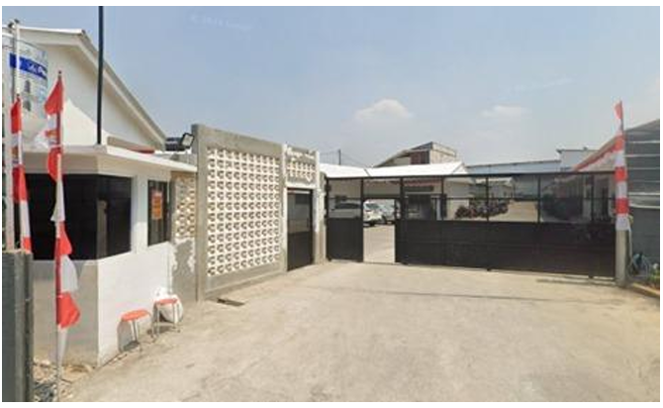

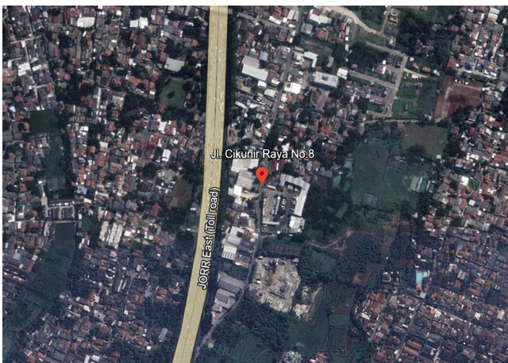
Waktu dan Tempat Pelaksanaan
Pelaksanaan kerja praktek ini dilaksanakan pada:
Tanggal : 01 Juli 2025 s/d. 02 Januari 2026
Waktu : 08.00 – 17.30 WIB
Tempat : PT. Solusi Intek Indonesia
Di Workshop 08 Cikunir yang berlokasi di Cikunir Raya No.8, RT.004/RW.011, Jatimekar, Kec. Jatiasih, Kota Bks, Jawa Barat 17422.
Lokasi Perusahaan

Slide 5
LANDASAN TEORI & PELAKSANAAN

Slide 6
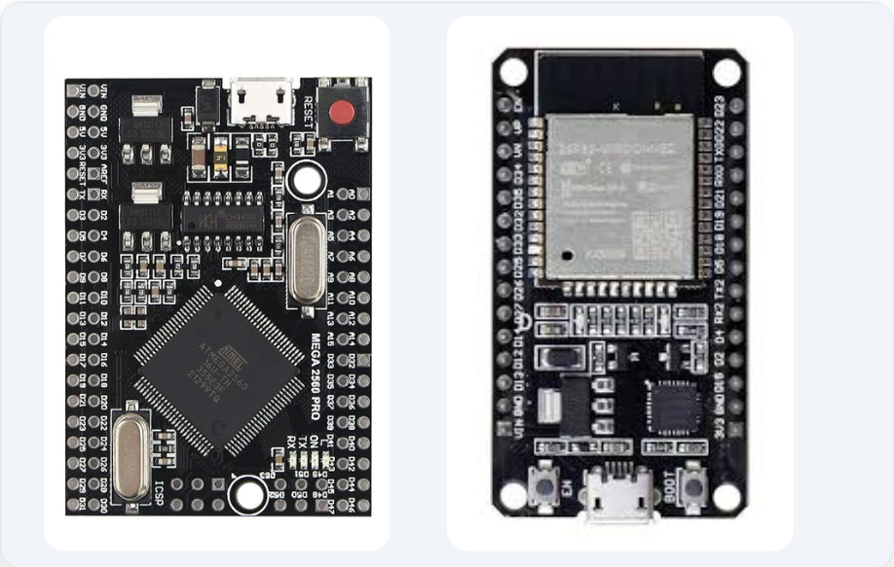
Controller
Arduino Mega 2560
Unit kontrol utama. Dipilih karena 54 Pin I/O dan 4 UART Hardware. Menangani logika motor dan sensor.
2. ESP32
Modul komunikasi WiFi. Berfungsi sebagai Web Server mandiri yang mengirim perintah ke Mega via Serial.
Notes:
Dalam proyek ini, Arduino Mega berperan sebagai:
Unit kontrol utama yang mengatur sinyal arah (DIR) dan pulsa langkah (STEP/PUL) untuk motor stepper
Pembaca status dari limit switch yang tersebar di kedua pintu
Pengontrol relay untuk mekanisme docking charging
Dengan memanfaatkan WiFi module bawaan, ESP32 dapat:
Bertindak sebagai Access Point mandiri dengan SSID "ESP32_DOCK_CTRL"
Menjalankan web server asinkron tanpa memerlukan koneksi ke router eksternal
Mengirimkan dan menerima perintah dari user interface melalui protokol HTTP
Mengumpulkan dan menampilkan data status real-time dari Arduino Mega

Slide 7
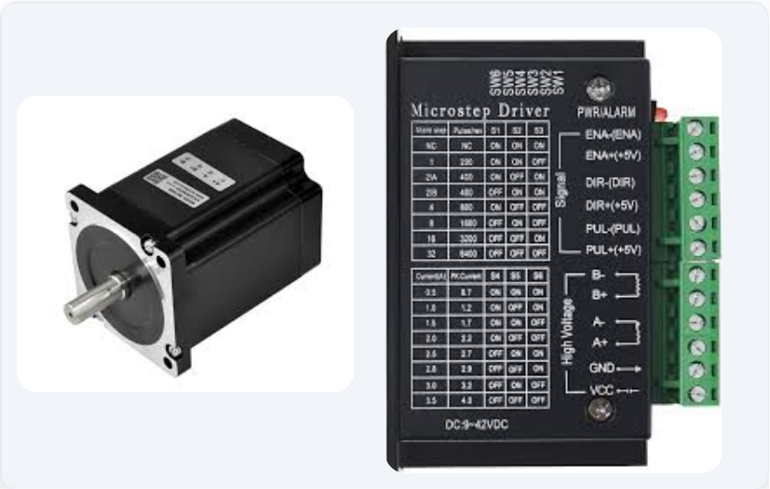
Aktuator
1. Motor Stepper HUIYINN
Torsi holding kuat untuk menahan beban pintu. Gerakan presisi per step (1.8 derajat)..
2. Driver TB6600
Penguat arus motor (hingga 4A) dengan fitur Microstepping untuk pergerakan yang sangat halus.
Notes:
Dalam sistem kami, motor stepper digerakkan melalui dua sinyal kontrol:
Sinyal PUL (Pulse): Menentukan kecepatan dan jumlah langkah pergerakan
Sinyal DIR (Direction): Menentukan arah putaran (buka atau tutup)
Fitur Utama TB6600:
Penguatan Arus: Mampu mengamplifikasi sinyal kontrol 5V dari Arduino menjadi sinyal daya hingga 4A
Mode Microstepping: Mendukung mode microstepping yang membuat pergerakan motor lebih halus dan mengurangi getaran
Protokol Kontrol: Menerima sinyal STEP (pulsa) dan DIR (arah) yang kompatibel dengan Arduino

Slide 8
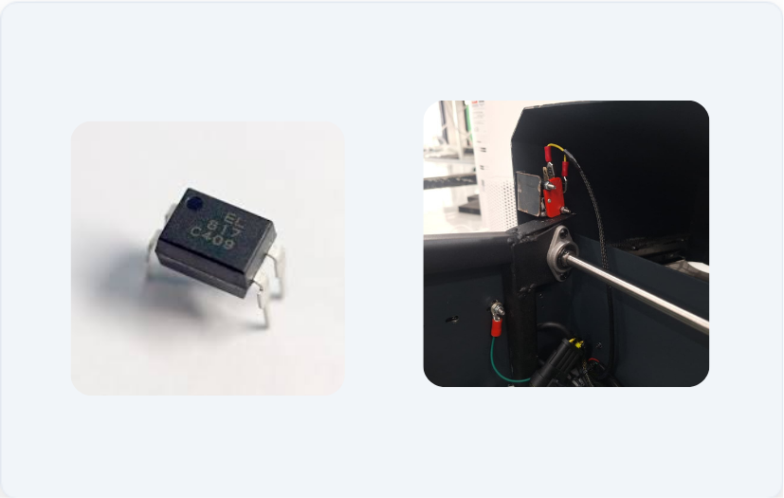
Proteksi Mekanis dan Electrik
Optocoupler PC817
Mengisolasi sinyal 5V Arduino dari tegangan motor 12V menggunakan cahaya. Mencegah kerusakan akibat Back-EMF.
2. Limit Switch
Sensor batas mekanis (NO) untuk mendeteksi posisi akhir pintu dan menghentikan motor otomatis.
Notes:
Optocoupler atau optical isolator adalah komponen elektronika yang memisahkan dua rangkaian listrik secara optik tanpa koneksi listrik langsung.
Prinsip Kerja:
Optocoupler PC817 memiliki struktur internal:
LED Inframerah (Transmitter): Diaktifkan oleh sinyal logika 5V dari Arduino
Fototransistor (Receiver): Diaktifkan ketika cahaya dari LED diterima
Ketika LED menyala, fototransistor akan menghantarkan sinyal ke sisi output

Slide 9
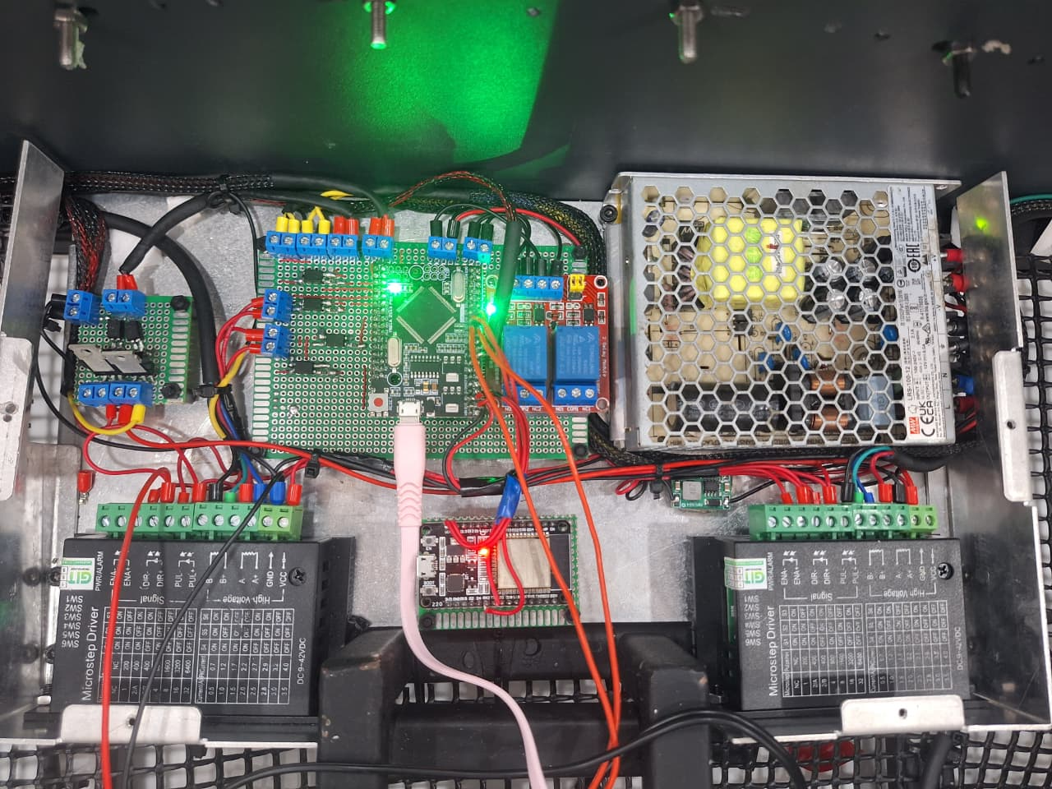
Perakitan Hardware
1. Persiapan: Menyiapkan Mega, ESP32, Driver TB6600, dan Power Supply 30V dll.
2. PCB Prototype :
Menyolder Optocoupler dan terminal blok untuk jalur sinyal yang kokoh.
3. Wiring :
Menghubungkan jalur komunikasi Serial2 (Mega) ke Serial2 (ESP32).

Slide 10
PENGUJIAN & ANALISIS

Slide 11
Metodologi & Pengujian
1.
Uji Parsial: Motor, Limit Switch, Isolasi
2.
Uji Komunikasi: UART ESP32 – ATMega2560
3.
Uji Fungsional: Sinkronisasi & Charging
4.
Uji IoT: Latensi Web Server.

Slide 12
Uji Kinerja Motor
Hasil & Analisis
Perintah BUKA_1/TUTUP_1 direspon dengan tepat
Gerakan Halus Akibat Microstepping TB6600
Tidak ada ‘Step Loss’ pada beban pintu normal

Slide 13
Uji Sistem Proteksi
Limit Switch
Motor berhenti < 120 ms setelah switch tertekan. Debounce berfungsi baik mencegah bouncing sinyal.
Optocoupler
Sinyal dikirim menggunakan cahaya, sehingga Back-EMF atau lonjakan tegangan dari motor tidak akan pernah bisa merusak mikrokontroler.

Slide 14
Uji Komunikasi
Item Uji | Observasi | Hasil
Kirim Perintah | Diterima utuh oleh Mega | BERHASIL
Kirim Status | Update real-time (500ms) | BERHASIL
Stabilitas | Tidak ada data corrupt | STABIL

Slide 15
Uji Sinkronisasi
Mode BUKA_BERSAMA
Motor 1 jalan -> Jeda 1300ms -> Motor 2 jalan.
Mode TUTUP_BERSAMA
Motor 2 jalan -> Jeda 1300ms -> Motor 1 jalan.
Timing Presisi Dieksekusi oleh millis().

Slide 16
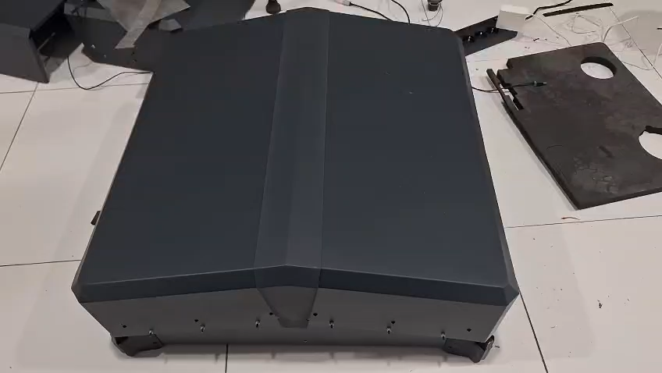
Video Uji Sinkronisasi

Slide 17
Uji Latensi WebUI
Respon Time
150 – 300 ms
Rata-Rata waktu dari klik tombol hingga motor bergerak
Temuan
Terdapat Lag Visual kecil jika log data terlalu panjang namun tidak mengganggu fungsi kontrol.

Slide 18
Analisis Sistem
Reabilitas
Sistem stabil dalam pengujian jangka panjang.
Tidak ada crash
Integrasi
ATMega2560 dan ESP32 bekerja harmonis menhubungkan hardware fisik dan web
Notes:
Secara keseluruhan, sistem menunjukkan Reabilitas yang tinggi. Integrasi ATMega2560 (Kontrol Fisik) dan ESP32 (Antarmuka Web) bekerja harmonis dan sistem stabil dalam pengujian jangka panjang, memenuhi tujuan perancangan."

Slide 19
Kesimpulan Sistem
Kontrol Sukses : Sistem Pintu otomatis ganda berfungsi dan presisi
Proteksi Efektif : Optocoupler & Limit Switch berhasil melindungi hardware
IoT Berjalan : Web Server ESP32 stabil untuk monitoring real-time
Siap Pakai : Layak digunakan sebagai prototipe docking Station
Notes:
Kesimpulan Sistem "Kesimpulan dari proyek PKL ini adalah:
Kontrol Sukses: Sistem pintu otomatis ganda berfungsi presisi dan stabil.
Proteksi Efektif: Optocoupler dan Limit Switch berhasil melindungi hardware.
IoT Berjalan: Web Server ESP32 stabil untuk monitoring real-time.
Siap Pakai: Sistem layak digunakan sebagai prototipe docking station drone."

Slide 20
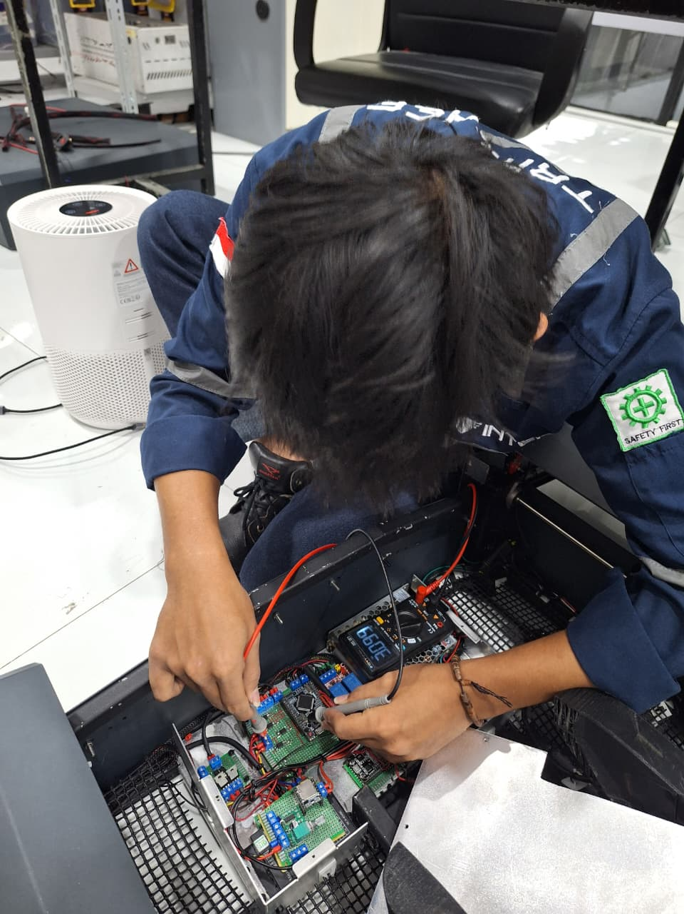
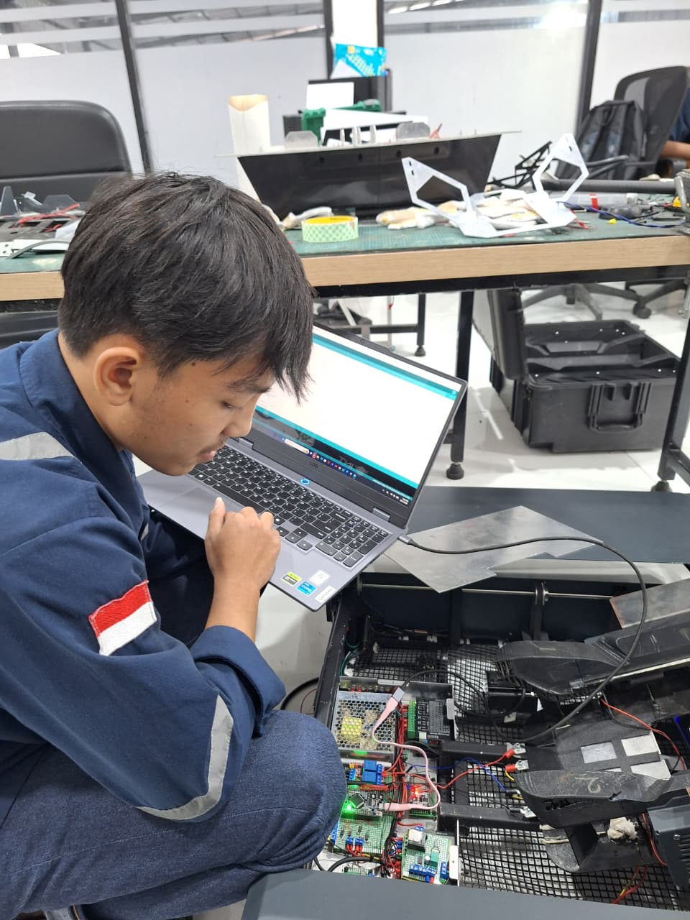
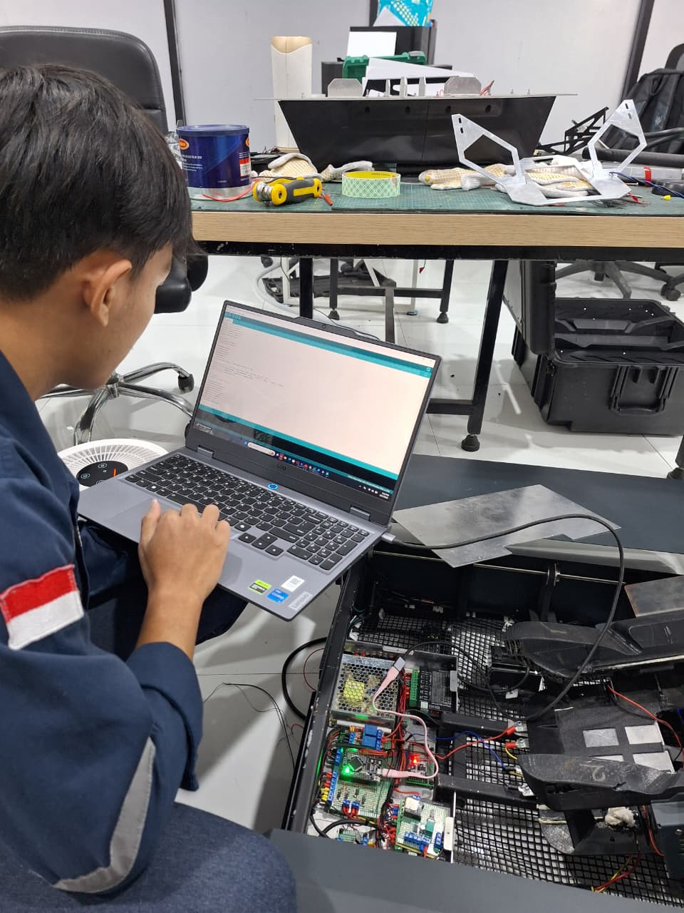
Dokumentasi Kegiatan

Slide 21
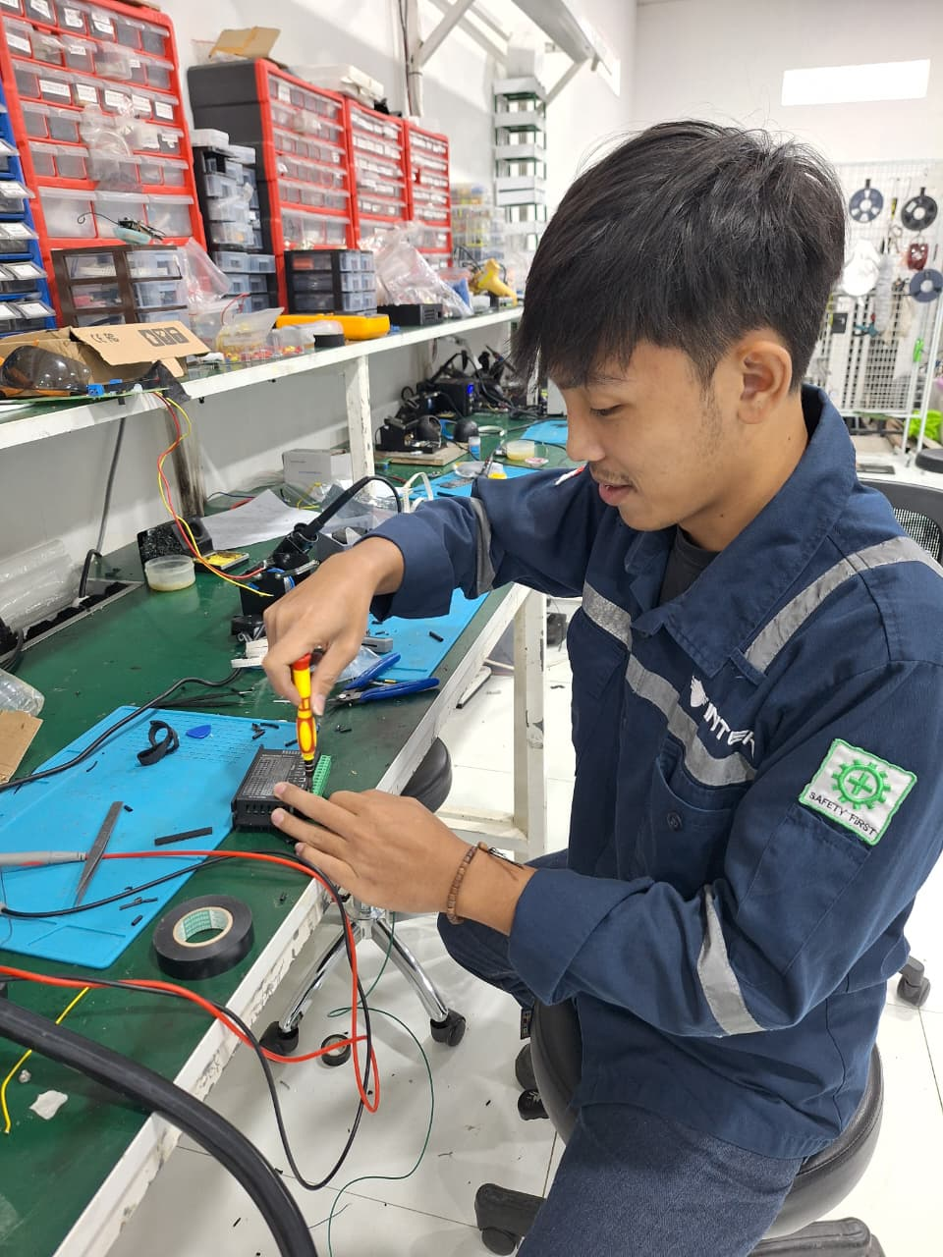
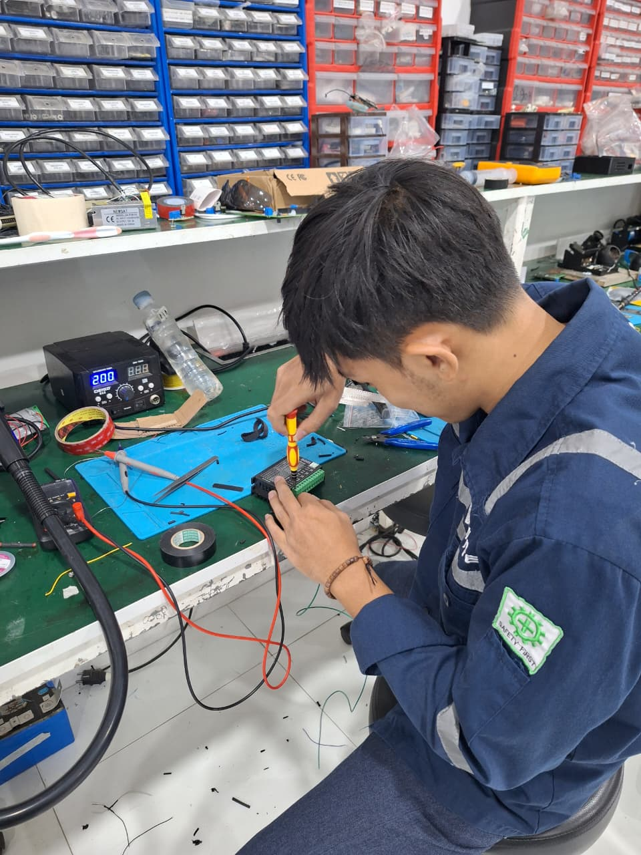
Dokumentasi Kegiatan

Slide 22
Terima kasih
YANUARDI – 221344031

